Slide 1
메인 링크부분 마우스 오버시 효과
세개 라운딩 버튼 컬러 마우스 오버시 바뀌게 해주세용~
Bg: f0ff61
Txt : 3b4553
Bg: ffffff
Txt : 3b4553
Bg: ffffff
Txt : 00a8a1

Slide 2
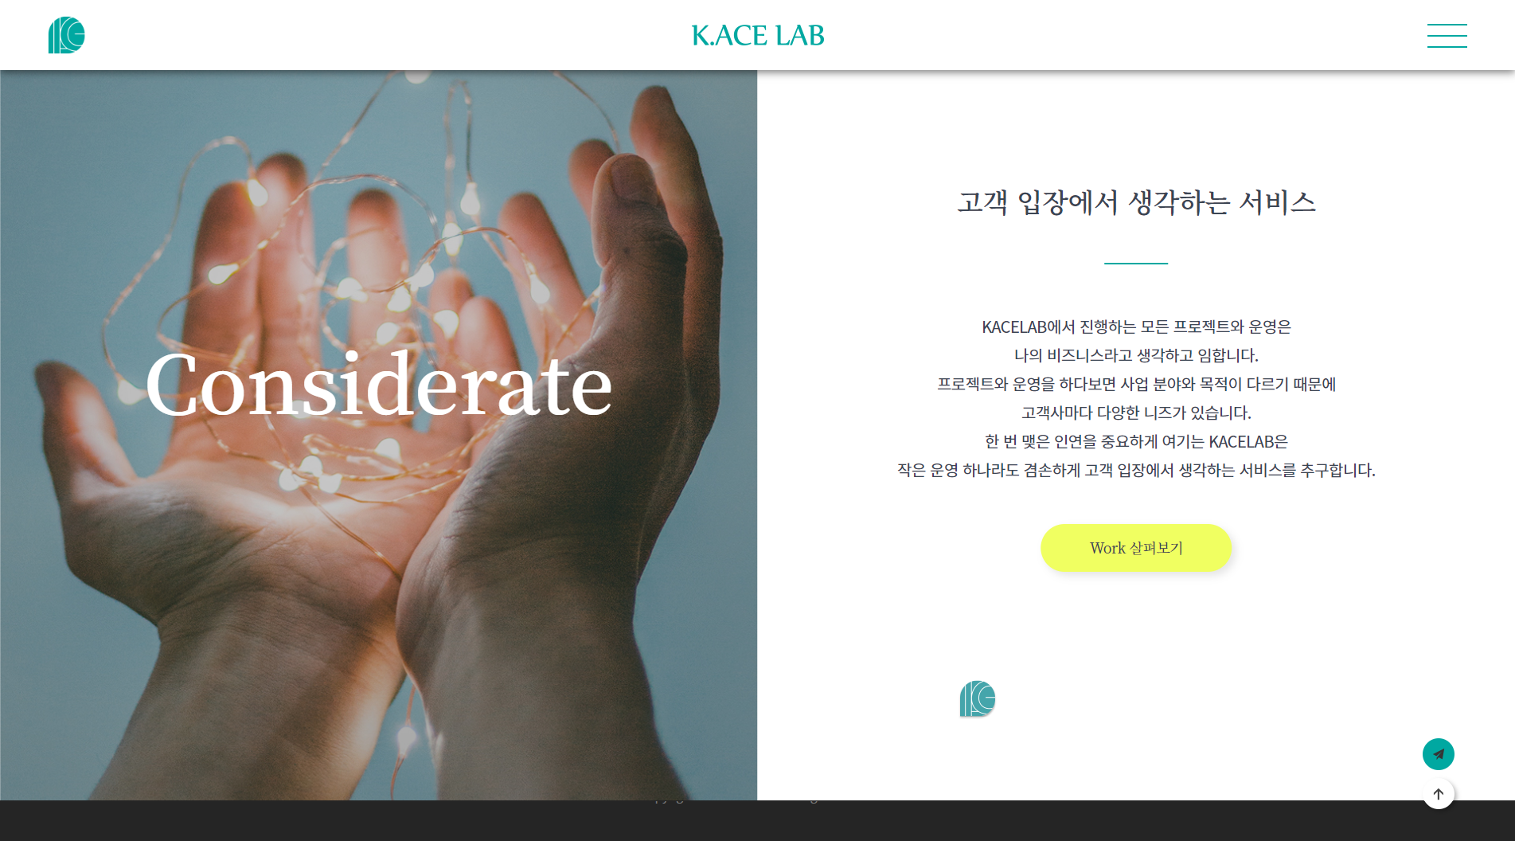
마우스 오버시 효과
http://kacelab.com/contents/sub0101.html
Bg: 00a8a1
Txt : ffffff

Slide 3
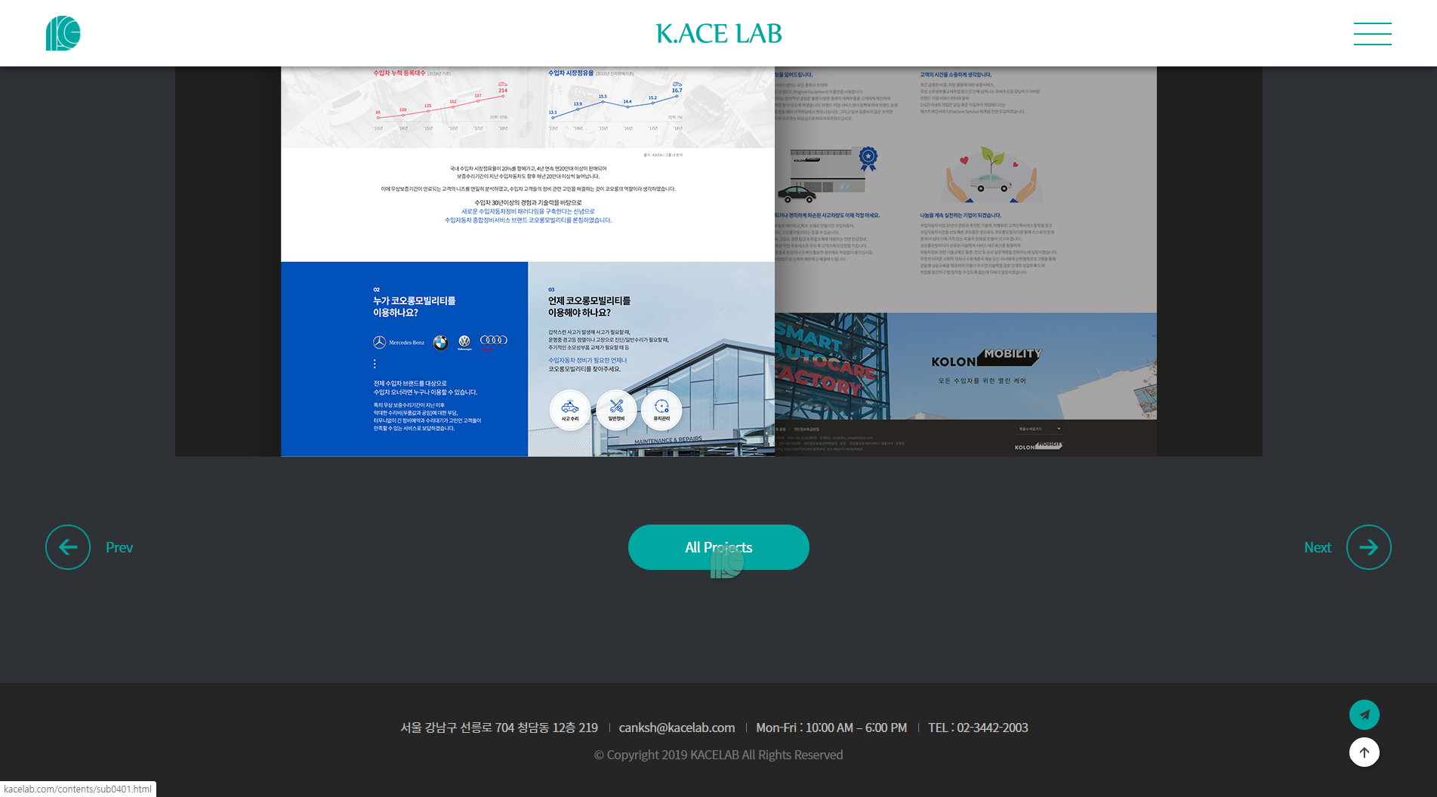
마우스 오버시 효과
http://kacelab.com/contents/sub0301_view_04.html
Bg: ffffff
Txt : 3b4553
ffffff
ffffff

Slide 4
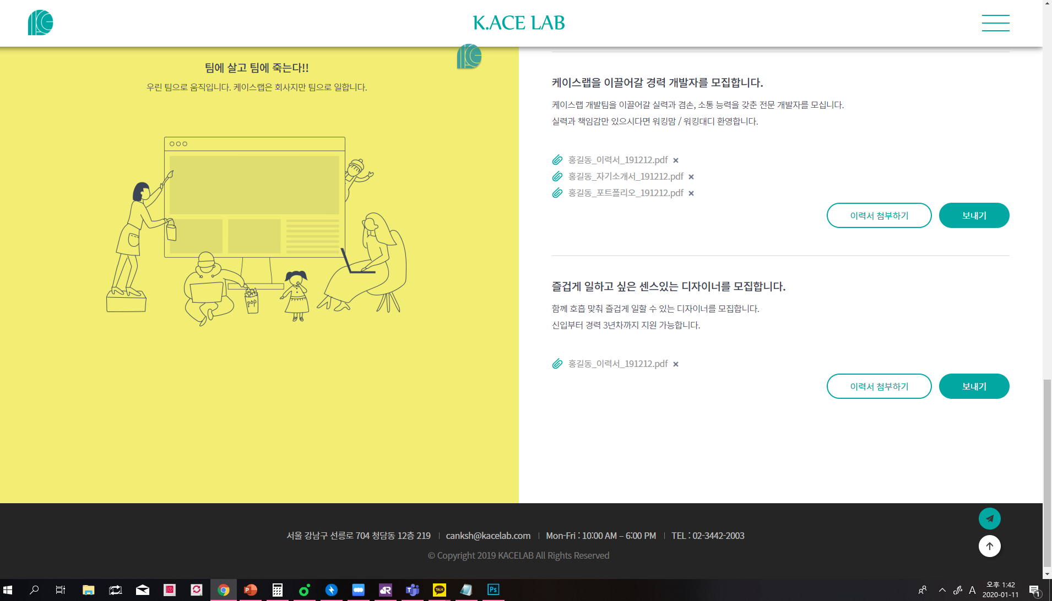
마우스 오버시 효과
http://kacelab.com/contents/sub0601.html
Bg: f0ff61
Txt : 3b4553

Slide 5
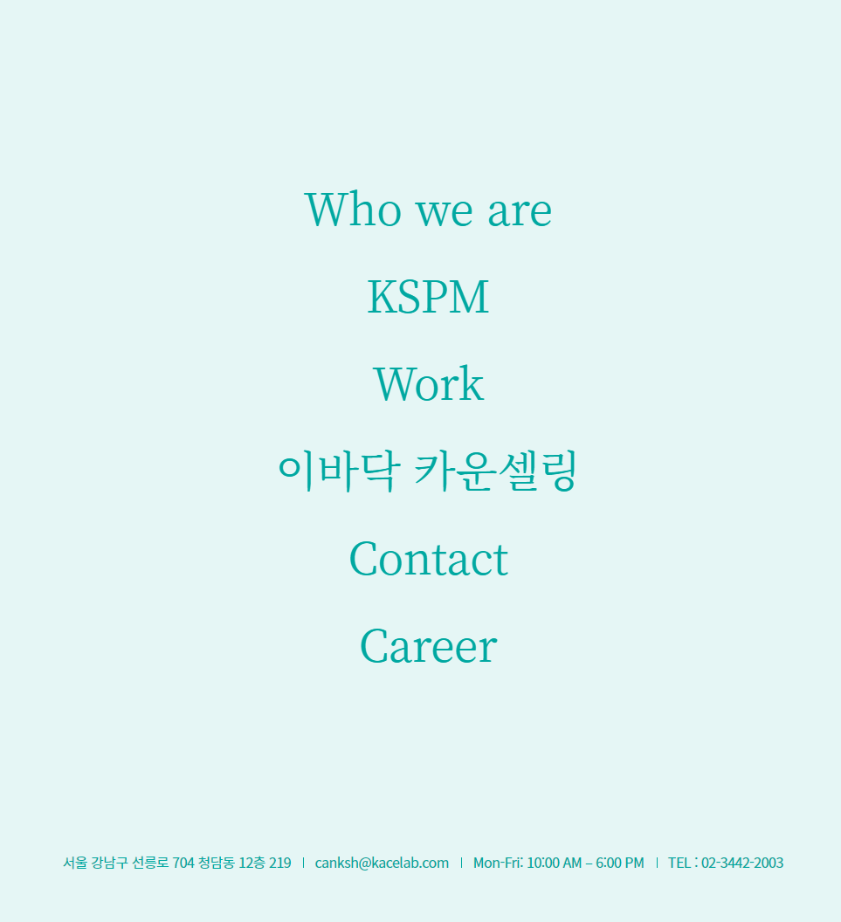
폰트 두께 Semibold로 수정
psd
현 적용 상태

Slide 6
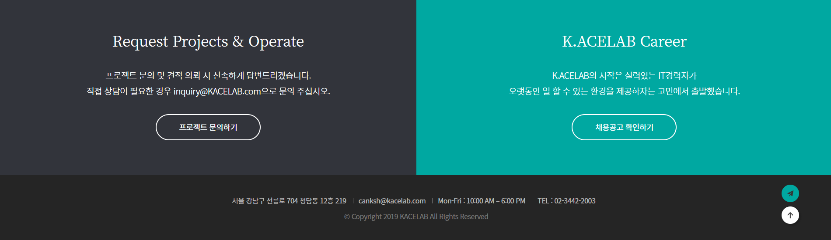
폰트 두께 Semibold로 수정
psd
현 적용 상태

Slide 7
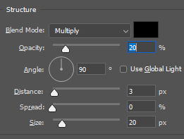
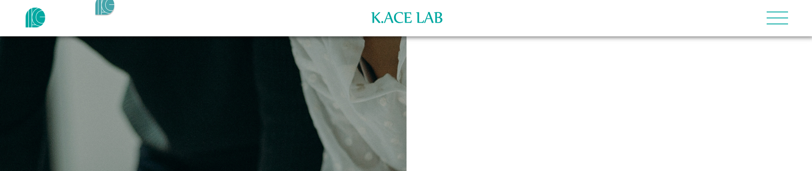
Gnb 그림자 수정
psd
현 적용 상태

Slide 8
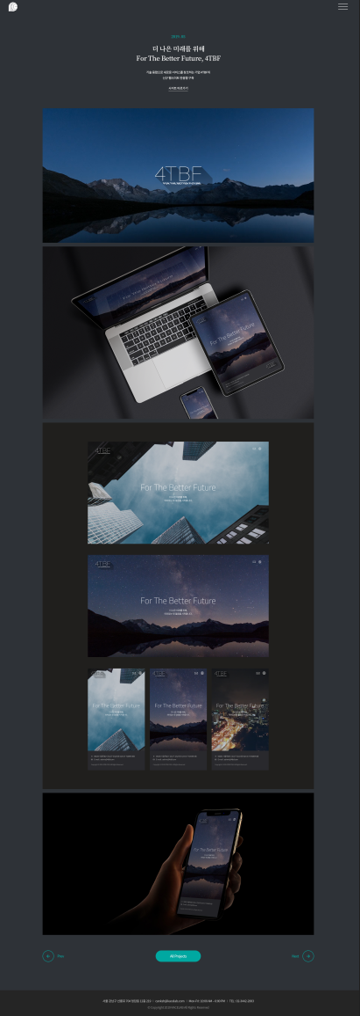
Works view
4TBF
첫 시작 비주얼 BG를 동영상으로 해주실 수 있을까요?
드라이브 경로의 4tbf_video.mp4입니다
나머지 머티리얼, vsl, k-ventures는
코오롱모빌리티와 마찬가지로 이미지로 올려주시면 됩니다~

Slide 9

고생하셨습니당 +_+

